Slide 1


ČESKO - OBYVATELSTVO
Základní škola Libina, příspěvková organizace, Libina 548,788 05,IČ: 708 708 61
Název projektu: Škola hrou
Tento projekt je spolufinancován Evropským sociálním fondem republiky
Vzdělávací oblast: Člověk a příroda
AUTOR: Mgr. Aleš Skála
NÁZEV: VY_32_INOVACE_25_07_Z8_Skála
TÉMA: Česko - Obyvatelstvo
OBSAH: Počet, hustota, věk, přírůstek obyvatel ČR
ČÍSLO PROJEKTU: CZ.1.07/1.4.00/21.2364

Slide 2
Anotace
Prezentace seznamuje žáky s obyvatelstvem ČR, jeho počtem, hustotou, věkem, a přírůstkem
Své vědomosti si žáci mohou ověřit v závěrečných otázkách
Prezentace je určena pro interaktivní tabuli a pro žáky 8. třídy
Své poznatky je dobré si doplnit v učebnici a také v přiložených hypertextových odkazech

Slide 3
ČESKO - OBYVATELSTVO
Obyvatelstvo ČR se řadí ke slovanské národnosti
Rozmístění obyvatel je díky společensko – ekonomickým a přírodním podmínkám nerovnoměrně rozmístěno
Ačkoli dříve lidí přibývalo, teď jejich počet u nás kolísá

Slide 4
ČESKO - OBYVATELSTVO
POČET OBYVATEL – 10,5 mil.
HUSTOTA ZALIDNĚNÍ – 131 obyv./km²
PŘIROZENÝ PŘÍRŮSTEK – 0,0
NEZAMĚSTNANOST – 10 %
NÁRODNOSTNÍ SLOŽENÍ – 90% Češi,
4% Moravané, 2% Slováci, Poláci,
Němci, Romové…
VĚŘÍCÍ OBYVATELÉ – 33 %
PRŮMĚRNÝ VĚK – MUŽI 39,5 let
                ŽENY 41 let

Slide 5
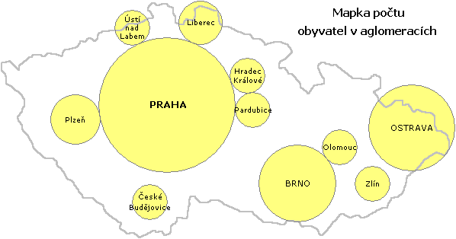
ČESKO - OBYVATELSTVO

Slide 6
Otázky a úkoly
10,5 mil.
1. Kolik má ČR obyvatel?
33%
2.Kolík procent věřících obyvatel má ČR?

Slide 7
HYPERTEXTOVÉ ODKAZY
WIKIPEDIE.ORG
ZEMĚPIS.COM
OBCE.SWEB.CZ

Slide 8
Citace:
Učebnice- JEŘÁBEK, Milan; ANDĚL, Jiří; PEŠTOVÁ, Jana a kol. Zeměpis 8 učebnice pro základní školy a víceletá gymnázia. Plzeň: Fraus, 2006, ISBN 80-7238-486-4.
Obr.1. –
AUTOR NEUVEDEN. wikipedia.org [online]. [cit. 28.9.2013]. Dostupný na WWW: http://cs.wikipedia.org/wiki/Soubor:Mapka_aglomerace.PNG

